Slide 1
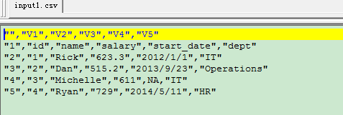
第一次作业——数据清理和处理
input1.csv和input2.csv中包含有一些公司职员信息
注意保存信息时错误的将变量名保存为数据了，同时也保存了不必要的行名（第一列）

Slide 2
要求
读入数据
删除不必要的第一列
设置正确的数据框列名（“id”,“name”,“salary”,“start_date”,“dept”等）
将salary列设置为数值型
将start_date列设置为日期型。
增加一列comment，由“name”， “start_date”和“dept”三列信息构成，说明某人于某日进入某部分，例如“Rick entered IT on 2012-01-01”。
增加一个逻辑型的新列flag，说明本行是否有缺失数据，如果有为真，否则为假。

Slide 3
要求
定义一个函数，可以用于处理一个文件的数据，得到一个数据框；
调用函数分别从input1.csv和input2.csv读取数据；
合并得到的两个数据框
去除id重复的数据

Slide 4
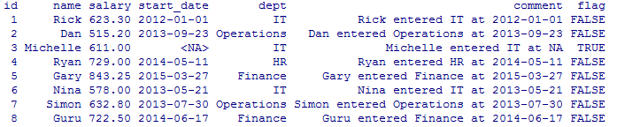
要求
最终得到的数据如图所示：

Slide 5
要求
最终提交的结果包括：
实现数据处理的R语言程序
结果提交到FTP服务器172.26.184.2上upload文件夹中“2019数据科学与创新”子文件夹内。
提交时间：
最好是下一周上课前，稍迟点也可以。

